Slide 2
19. Novas Camadas

Slide 3

AGENDA
Camada DAO
Camada BO
Descanso

Slide 4
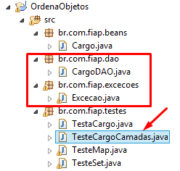
CAMADA DAO (DATA ACCESS OBJECT)
Esta é a camada responsável por manipular os dados dentro de uma estrutura, como por exemplo, um banco de dados.
Vamos para o projeto: OrdenaObjeto

Slide 5
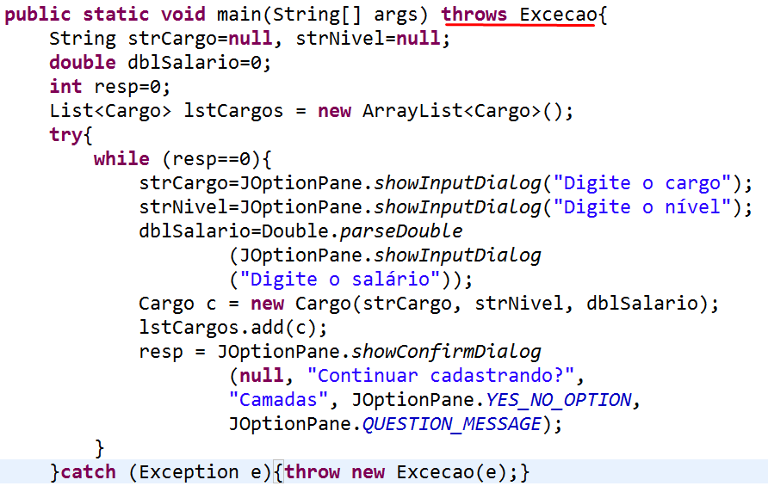
CAMADA DAO (DATA ACCESS OBJECT)

Slide 6
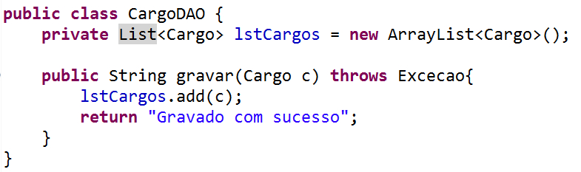
CAMADA DAO (DATA ACCESS OBJECT)
Na classe CargoDAO, elabore o código abaixo:
Vamos alterar o teste....

Slide 7
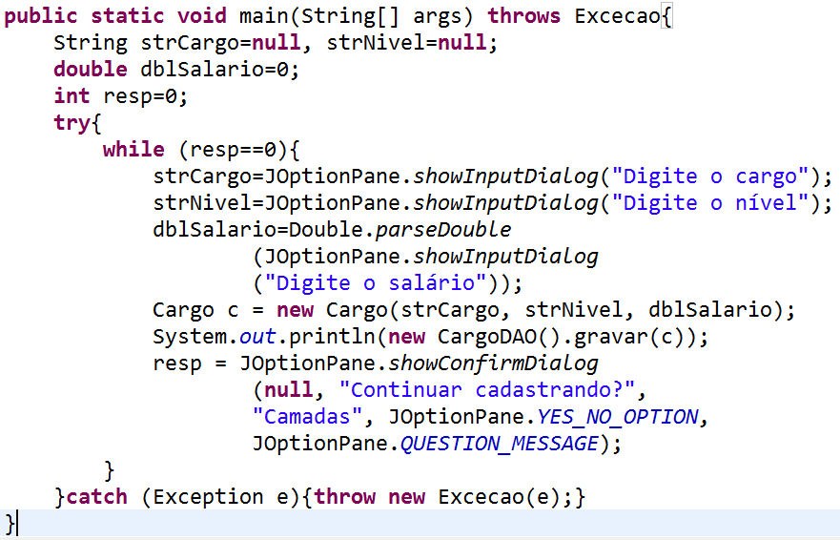
CAMADA DAO (DATA ACCESS OBJECT)

Slide 8
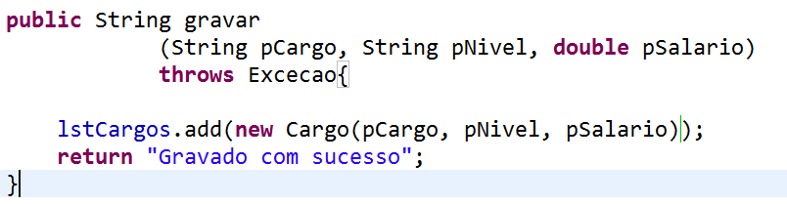
CAMADA DAO (DATA ACCESS OBJECT)
Podemos tirar a conexão do Beans com o Teste.... Vamos começar pela classe CargoDAO!!!!
E no teste....

Slide 9
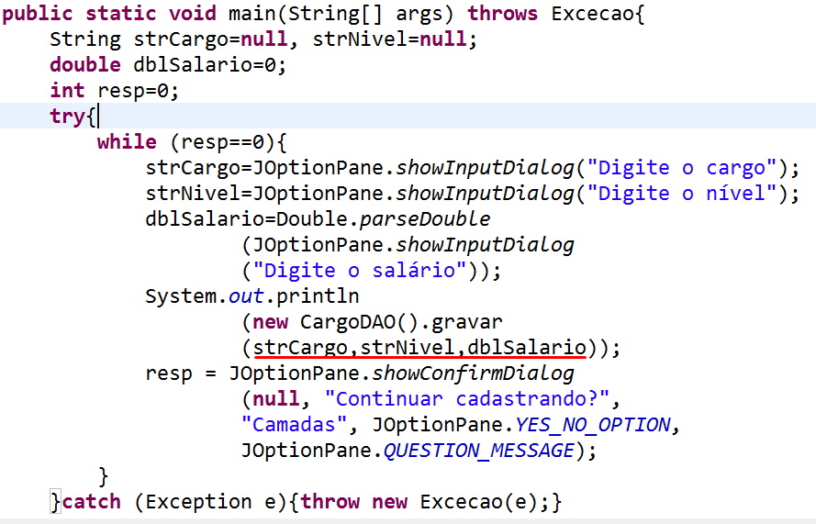
CAMADA DAO (DATA ACCESS OBJECT)

Slide 10
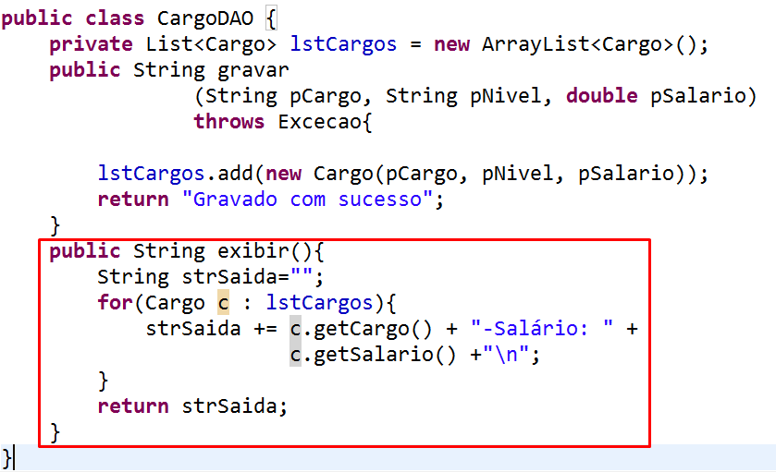
CAMADA DAO (DATA ACCESS OBJECT)
Pesquisa....

Slide 11
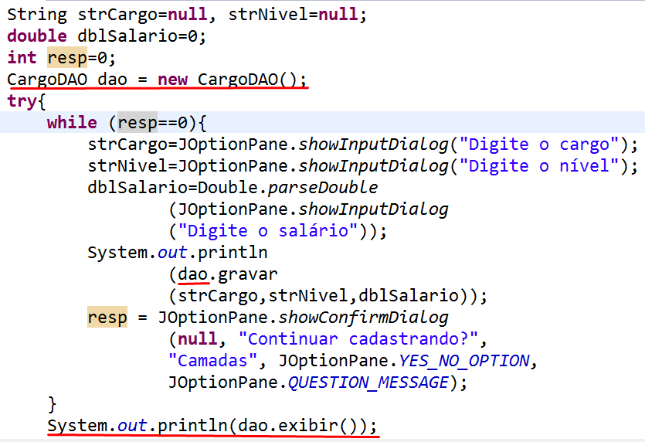
CAMADA DAO (DATA ACCESS OBJECT)
No Teste...

Slide 12
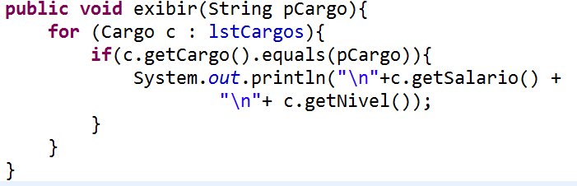
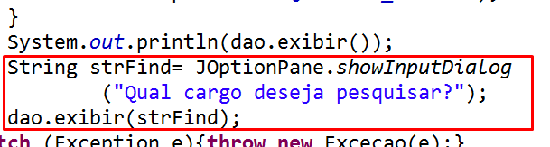
CAMADA DAO (DATA ACCESS OBJECT)
Outra pesquisa....
No Teste:

Slide 13
CAMADA BO (BUSINESS OBJECT)
Esta é a camada responsável por validar as regras de negócio....
Crie o pacote: br.com.fiap.bo
E adicione a classe: CargoBO

Slide 14
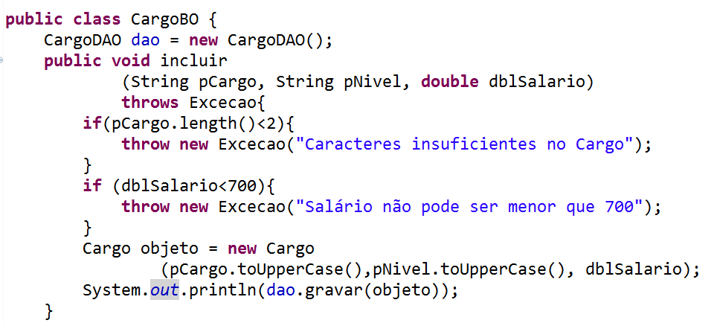
CAMADA BO (BUSINESS OBJECT)
Na classe: CargoBO

Slide 15
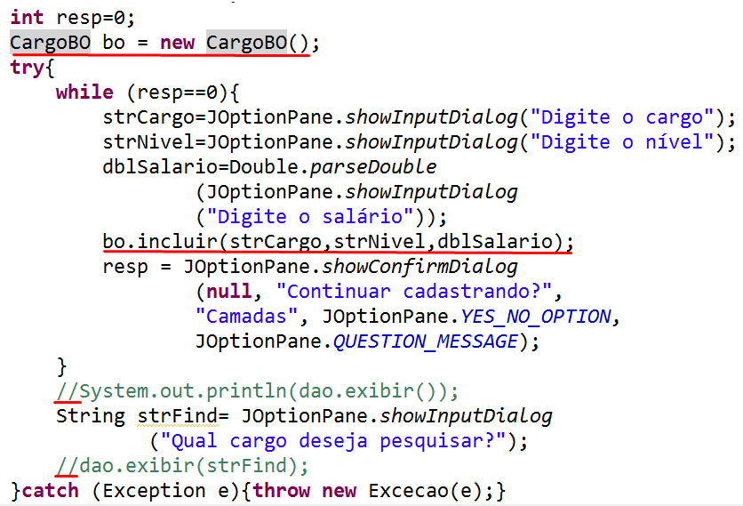
CAMADA BO (BUSINESS OBJECT)
Na classe: CargoBO

Slide 16
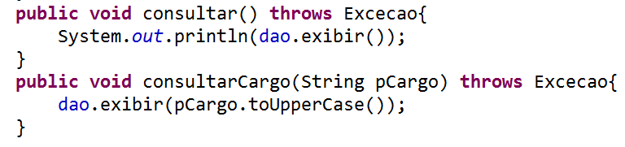
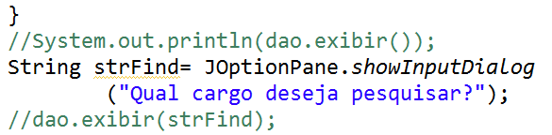
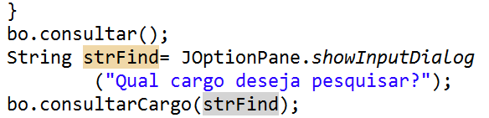
CAMADA BO (BUSINESS OBJECT)
Agora verificaremos os métodos de consulta.
Na classe de Teste mude:

Slide 17
DESCANSO
Acrescente no projeto anterior os seguintes métodos:
CargoDAO – deletar(String pCargo)
CargoBO – apagar(String pCargo)
Utilize o método apagar() no método main().

Slide 18
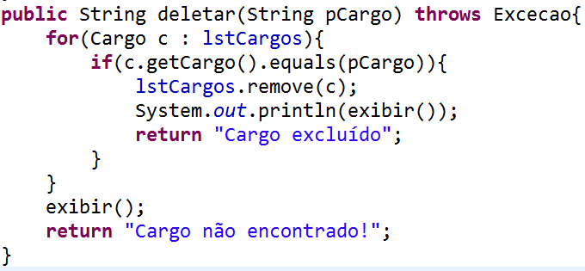
SOLUÇÃO - DESCANSO

Slide 19
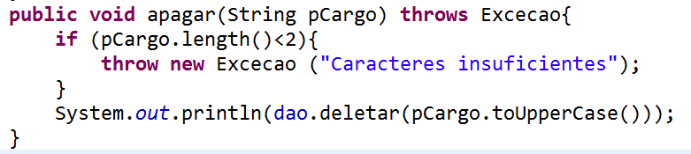
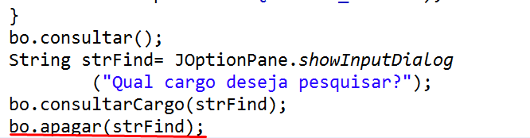
SOLUÇÃO - DESCANSO

Slide 20
DESCANSO
No Projeto: Projeto
Crie a camada DAO para Cliente, desenvolvendo os métodos para adicionar (via objeto), consultar (retornando todos os clientes e outro para pesquisar pelo código) e excluir através do código.
Crie a camada BO para Cliente onde deverá realizar as seguintes verificações:
DDD e número devem ser valores positivos
O nome deve possuir mais de dois caracteres e ter pelo menos um “espaço”.
Quantidade de Estrelas deve sempre estar entre 1 e 5.
Monte a Classe de Teste para armazenar mais de um cliente, através do BO e utilize os métodos para cadastro, consulta e exclusão.

Slide 21

DÚVIDAS...

Slide 22



REFERÊNCIAS
Java: Como Programar, 8º Edição
Capítulo 7 – Arrays e ArrayLists
7.14 Introdução a coleções e classe ArrayList
Classe Collections
http://docs.oracle.com/javase/7/docs/api/java/util/Collections.html

Slide 23
Copyright © 2016 Prof. Humberto Delgado de Sousa
Todos direitos reservados. Reprodução ou divulgação total ou parcial deste documento é expressamente proíbido sem o consentimento formal, por escrito, do Professor (autor).

